Slide 1

Nervové tkáně
Nervová tkáň = integrovaný komunikační systém v těle
Původ v embryogenezi: z ektodermu, ale mikroglie (fagocytuje) z mezodermu
Základní elementy: neurony a gliové buňky
Anatomická struktura
Centrální NS: mozek a mícha
Periferní NS: ganglia a nervová vlákna
Funkční struktura:
autonomní NS – sympatický a parasympatický NS: motorické i senzitivní dráhy, řídí viscerální funkce – nezávislé na vůli (kr. tlak, pohyb střev, močov. měchýř)
- somatický NS – řídí motorické vůlí ovládané funkce (kosterní svaly)

Slide 2
Centrální nervový systém (mozek a mícha)
Šedá hmota: těla neuronů
převážně nemyelinizovaná vlákna
gliové buňky
-protoplasmatické astrocyty
-oligodendrocyty
-mikroglie
Šedá hmota se nachází v kůře mozku, jádrech uvnitř bílé hmoty v mozku, v kůře mozečku, uvnitř míchy a v gangliích PNS
V kůře se vyskytuje více typů neuronů
V jádrech převládají malé a střední multipolární neurony
Bílá hmota: převážně myelinizovaná vlákna
gliové buňky
- fibrilární astrocyty
- oligodendrocyty
- mikroglie
Bílá hmota je uložena centrálně v mozkové tkáni a na povrchu míchy

Slide 3
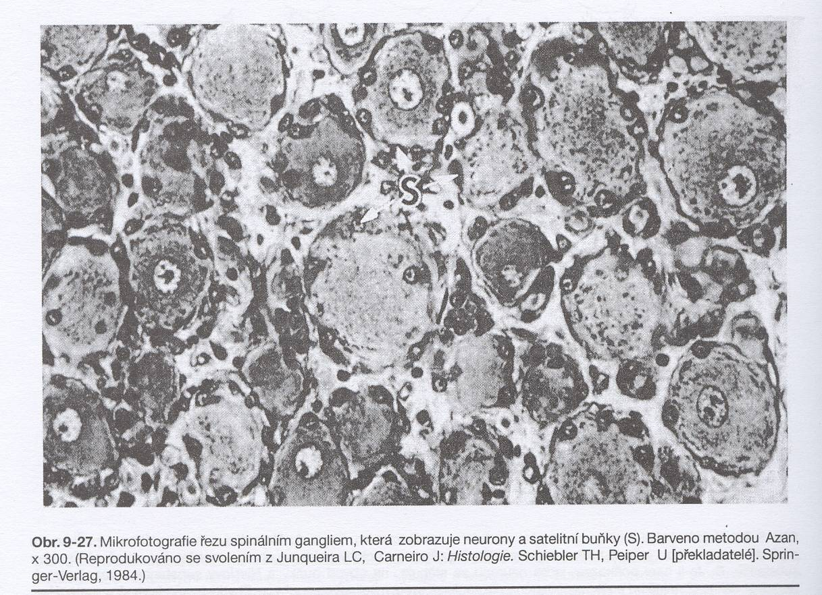
Ganglia: nakupení nervových buněk mimo CNS, obalené vazivem
Typy ganglií:
autonomní ganglia - ztluštění v průběhu autonomních nervů nebo ve stěnách orgánů (ganglia u parasympatiku a párový sympatický kmen poblíž míchy )
senzitivní ganglia –
- ganglia zadních kořenů míšních = spinální ganglia
- ganglia hlavových nervů
Periferní nervy – svazky nervových vláken
obaly epi-, peri- a endoneurium.
Aferentní a eferentní
Senzitivní (do CNS), motorické (od CNS)
a smíšené
Spinální ganglie (neurony, satelitní b. (S))

Slide 4
Mícha medulla spinalis
Uložena v páteřním kanále, tvořeném kostní hmotou obratlů (těly a obloukem)
Šedá hmota je uložena uvnitř, obsahuje motorické neurony a interneurony (spojovací buňky a buňky provazců)
Bílá hmota je na povrchu, obsahuje myelinizovaná vlákna a glie
Z každého segmentu vystupuje jeden pár nervů, který vzniká splynutím :
- zadní (dorzální) míšní kořen – v jejich průběhu se nacházejí tzv. spinální ganglia, v nich se nachází senzitivní neurony
- přední (ventrální) míšní kořen
Podél páteře se nachází tzv. sympatický kmen tvořený autonomními ganglii (významná struktura vegetativního NS)
Krční, hrudní, bederní, křížová kost, kostrč

Slide 5
Struktura míchy na příčném řezu
Šedá hmota
těla neuronů
převážně nemyelinizovaná vlákna
gliové buňky
-protoplasmatické astrocyty
-oligodendrocyty
-mikroglie
Bílá hm.
převážně myelinizovaná vlákna
gliové buňky
- fibrilární astrocyty
- oligodendrocyty
- mikroglie

Slide 6
Schéma míchy a výstupu míšních nervů
Nerv vystupující z obratle obsahující vlákna všech kategorií: aferentní, eferentní, motorické, senzitivní, smíšené
MP motorická ploténka
Zadní, přední, postranní ropy
Podél páteře se nachází sympatický kmen tvořený
autonomními gangliemi
interneurony
modrá – aferentní - senzitivní neurony
červená – eferentní - motoneurony předních rohů
zelená – pregangliové sympatické neurony postranních rohů

Slide 7
Nervová vlákna
Podle toho kterým směrem vedou nervová vlákna vzruchy a s kterými orgány jsou spojeny, se dělí na několik skupin:
Nervová vlákna dostředivá – aferentní
Do míchy vstupují zadními kořeny a do mozku buď samostatně nebo v smíšených nervech.
senzorická
senzitivní
Nervová vlákna odstředivá – eferentní
Z míchy vystupují ventrálními kořeny, z mozku motorickými nebo smíšenými nervy.
somatomotorická
visceromotorická

Slide 8
Vegetativní (autonomní) nervový systém: ta část NS, která řídí činnost vnitřních orgánů.
Vegetativní vlákna sympatická: vystupují z míchy v oblasti hrudních a bederních obratlů a přepojují se v sympatických gangliích poblíž míchy, odtud vedou vlákna k cílovým orgánům. Mediátor v gangliích je acetylcholin, v cílových orgánech obvykle noradrenalin.
Vegetativní vlákna parasympatická: vystupují z parasympatických jader některých hlavových nervů a dále v oblasti křížové míchy. Přepojují se v gangliích, která leží poblíž cílových orgánů. Mediátorem je acetylcholin.

Slide 9
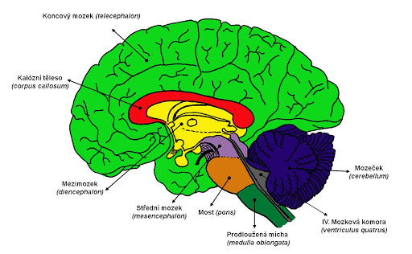
Mozek obratlovců (cerebrum)
Koncový mozek (telencephalon) ), mezimozek
(diencephalon) a stř. mozek (mezencephalon)
most (pons Varoli), mozeček (cerebellum),
prodloužená mícha (medulla oblongata).
V ontogenetickém i fylogenetickém vývoji
lze odlišit tři etapy:
1 . Rozšiřování přední části nervové trubice
2. Rozdělení této rozšířené trubice na tří hlavní oddíly mozku:
prosencephalon – přední mozek
mesencephalon – střední mozek
rhombencephalon – zadní mozek
3. Další rozdělení přední a zadní části na:
telencephalon - koncový mozek
mezimozek - diencephalon
mozeček – cerebellum
prodlouženou míchu – medulla oblongata

Slide 10
Vývoj mozku

Slide 11
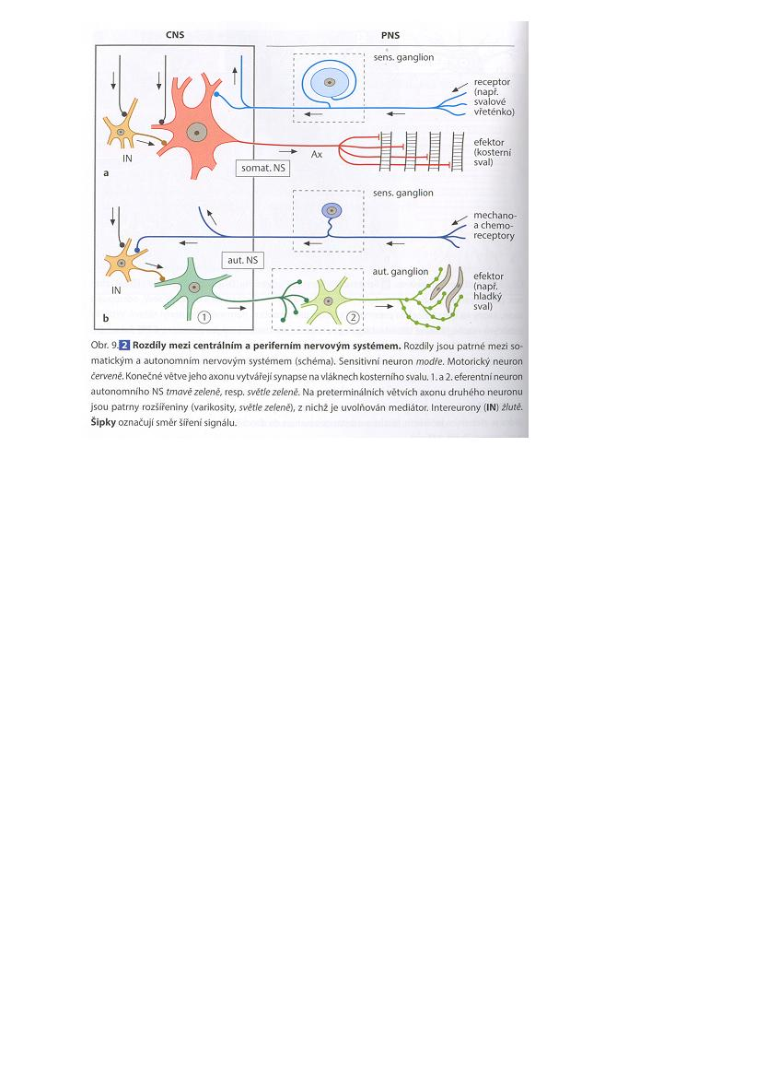
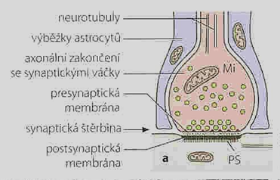
Schéma vedení vzruchu v somatickém a autonomním
nervovém systému
Interneurony
Eferetní neurony

Slide 12
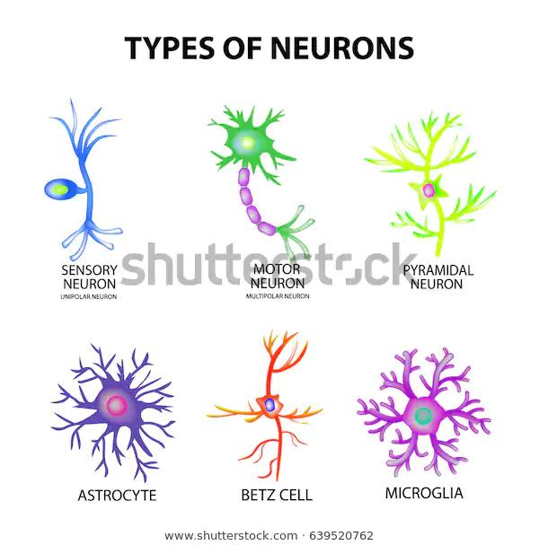

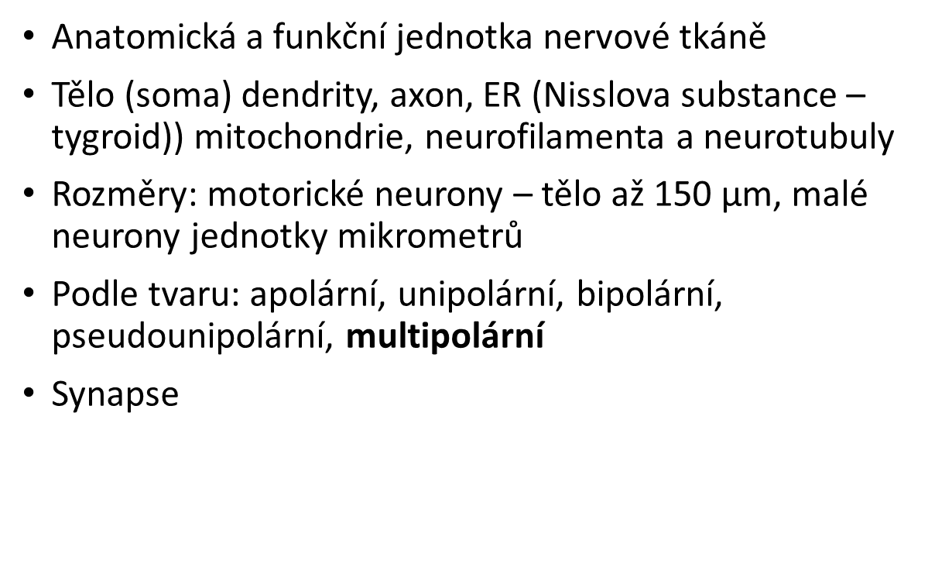
Obecná stavba nervové tkáně
Obsahuje dva různé typy buněk: neurony a neuroglie.

Slide 13
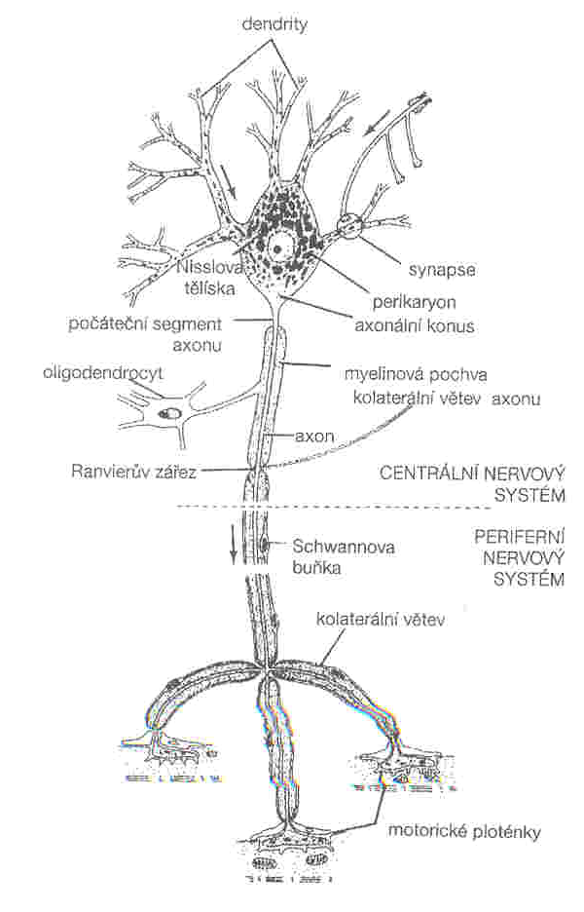
Výběžky
Dendrity
Dendrity přijímají a vedou vzruchy do těla buňky, aferentně, jsou krátké, bohatě větvené, postsynaptický potenciál je veden ze synapse na dendrit. Z neurochemického hlediska jsou velmi bohaté na chemicky řízené iontové kanály.
Neurity
Neurity jsou dlouhé výběžky vedoucí vzruchy od těla neuronu (na další neuron nebo efektor), tedy eferentně. Z neurochemického hlediska jsou bohaté na napěťově řízené iontové kanály. Myelinizovaný neurit (= axon)
Myelinizovaný úsek má význam pro přenos vzruchu, platí, že čím je axon silnější, tím je přenos rychlejší. V průběhu je myelinová pochva přerušována Ranvierovými zářezy, úseky mezi jednotlivými zářezy - internodia. Rychlost vedení vzruchu je přímo úměrná délce internodií. V PNS extracelulární prostor v místě Ranvierova zářezu od okolí oddělen bazální membránou, která se překlenuje přes oblast zářezu, v CNS zde přímo nasedají výběžky astrocytů.
Nemyelinizovaný neurit
Další funkcí - transport některých látek z těla do telodendrií, který je závislý na rozvinutém systému neurofilament a neurotubulů.

Slide 14
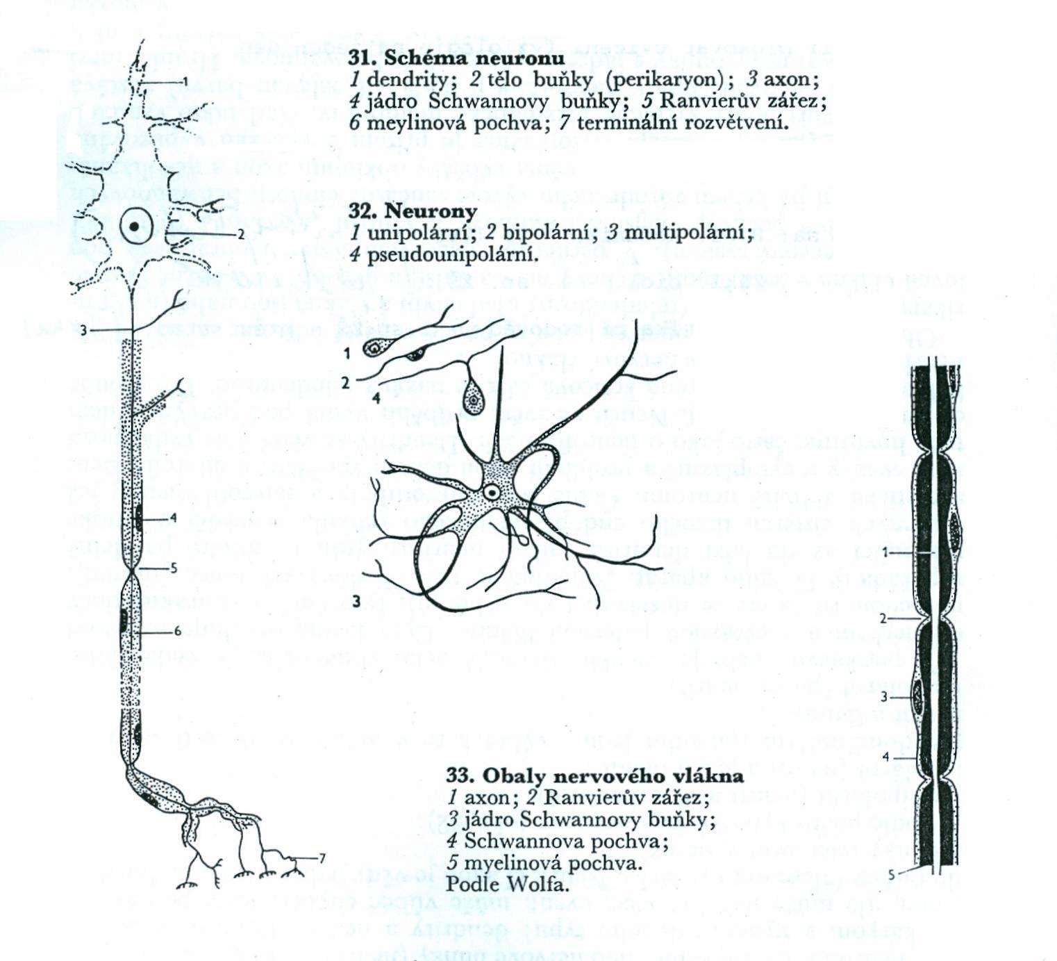
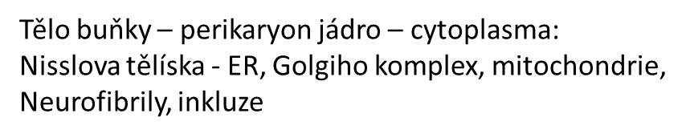

Slide 15
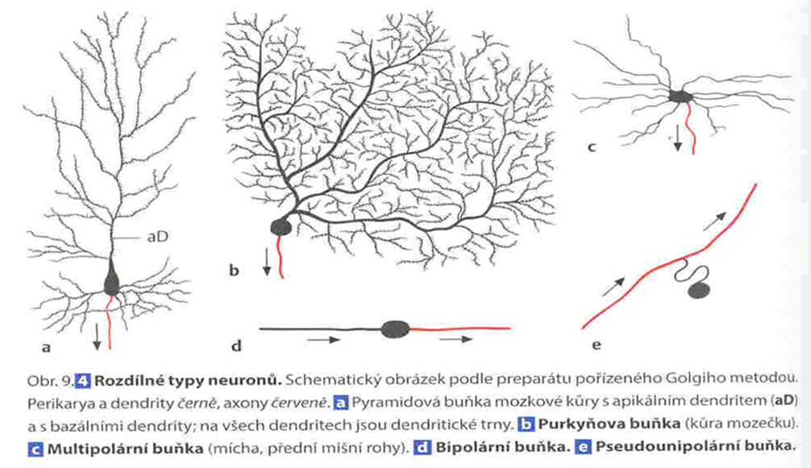
Dělení neuronů
Neurony se dělí z hlediska morfologického, podle délky jeho axonu a z hlediska funkčního.
Morfologické:
Apolární, bipolární, unipolární, pseudounipolární, multipolární
Unipolární pouze jeden výběžek -axon. Dendrit je přeměněn na specializované zakončení (např. tyčinku př. smyslové neurony – primární smyslové buňky, tyčinky a čípky sítnice.
Bipolární neurony jeden neurit a jeden dendrit, které obvykle odstupují na opačných pólech buněčného těla, př. druhý neuron zrakové dráhy nebo čichové buňky.

Slide 16
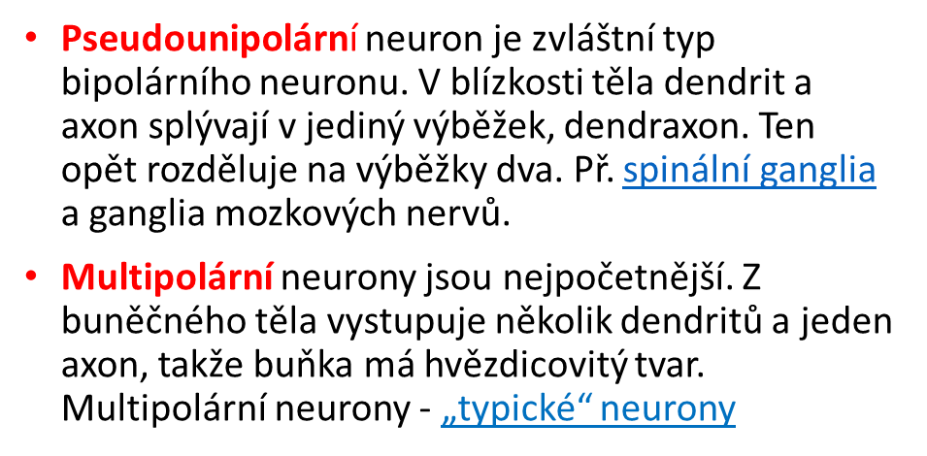
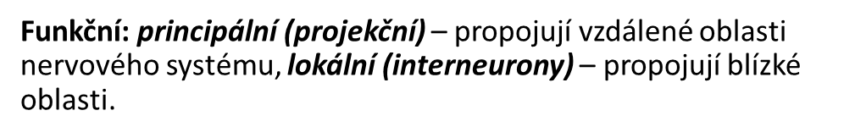
Dělení neuronů

Slide 17
Neuroglie - obecně
Neuroglie (glie, gliová tkáň) je podpůrná tkáň, která spolu s neurony tvoří nervový systém. Gliové buňky - 90% všech buněk v nervovém systému
Funkce: podpora neuronální sítě, zajištění výživy neuronů, schopnost fagocytózy a tvorba myelinu napomáhají izolaci.
Pro SM: Buňky mají argyrofilní vlastnosti, dají se tedy velmi dobře impregnovat stříbrem. Tato technika vhodná pro zobrazení cytoplazmy neuroglie i neuronů. Při barvení hematoxylin-eosinem (HE) jsou z gliálních buněk vidět pouze jádra, která jsou v porovnání s jádry okolních neuronů malá.
Neuroglie dělíme na:
Centrální:
  Makroglie – astrocyty, oligodendroglie, ependym, tanycyty, Müllerovy buňky, pituicyty;
  Mikroglie
Periferní:
  Schwannovy buňky
  Satelitové buňky (malé s krátkými výběžky)

Slide 18
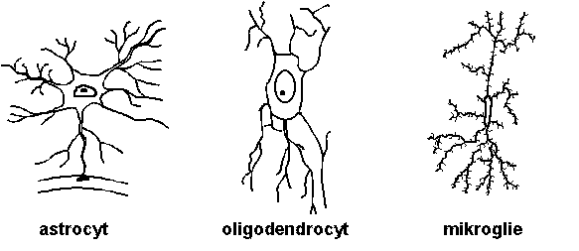
Makroglie
Astroglie (astrocyty) - velké, 1. podpírají a vyživují neurony, 2. mají schopnost regenerace (tvoří gliovou jizvu), 3. jsou největší z neurogliových buněk, vysílají dlouhé výběžky opatřené nožkami, 4. panožkami obalují všechny cévy centrálního nervového systému.
plazmatické Plazmatické astrocyty najdeme v šedé hmotě mozku a míchy. Jejich výběžky jsou kratší a širší než u fibrilárních astrocytů.
vláknité (fibrilární). Fibrilární astrocyty se nacházejí hlavně v bílé hmotě mozku a míchy a jejich výběžky jsou dlouhé a štíhlé.
Oligodendroglie (oligodendrocyty) - nacházejí se v bílé hmotě CNS, mají opornou funkci, produkují myelin; najdeme jak v šedé tak i v bílé hmotě. V šedé hmotě jsou především v blízkosti těl neuronů a v hmotě bílé podél myelinizovaných nervových vláken. Oligodendrocyty jsou téměř identické se Schwannovými buňkami periferního nervového systému, avšak na rozdíl od nich mohou myelinizovat více než jedno vlákno.
Ependymální buňky vystýlají centrální kanál míšní a mozkové komory.
Mikroglie
Mikroglie - jsou nejmenší, mají obrannou funkci - schopnost fagocytózy; jsou součástí monocyto-makrofágového systému. Byla u nich prokázána schopnost dělení.

Slide 19
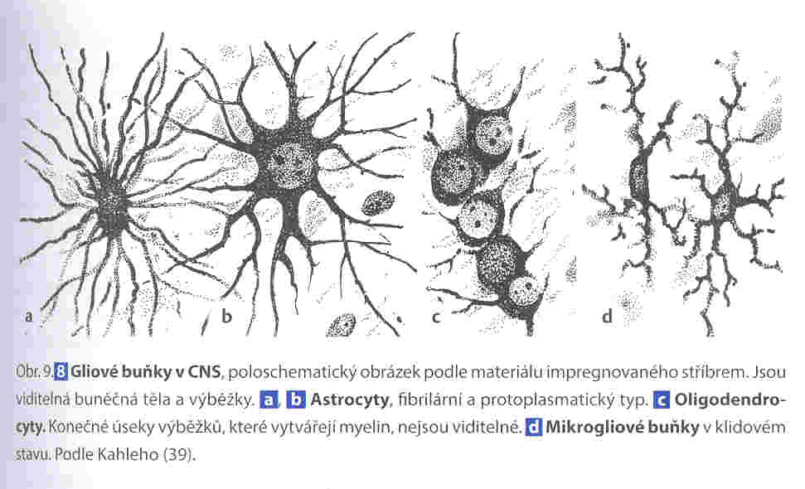
Typy gliových buněk - neuroglie

Slide 20
Mozeček (cerebellum)
Šedá hmota vytváří mozečkovou kůru a jádra uvnitř mozečku
Bílá hmota je uložena uvnitř mozečku a zasahuje do jednotlivých závitů v podobě tenkých plátů
Charakteristický vzhled „strom života“
Kůra - trojvrstevná:
Molekulární vrstva – převládají vlákna (hlavně dendrity Purkyňových buněk)
dále typy neuronů:
košíčkové buňky
hvězdicovité multipolární neurony
Vrstva Purkyňových buněk
Zrnitá vrstva - malé neurony cca 6 μm

Slide 21
Struktura mozečku

Slide 22
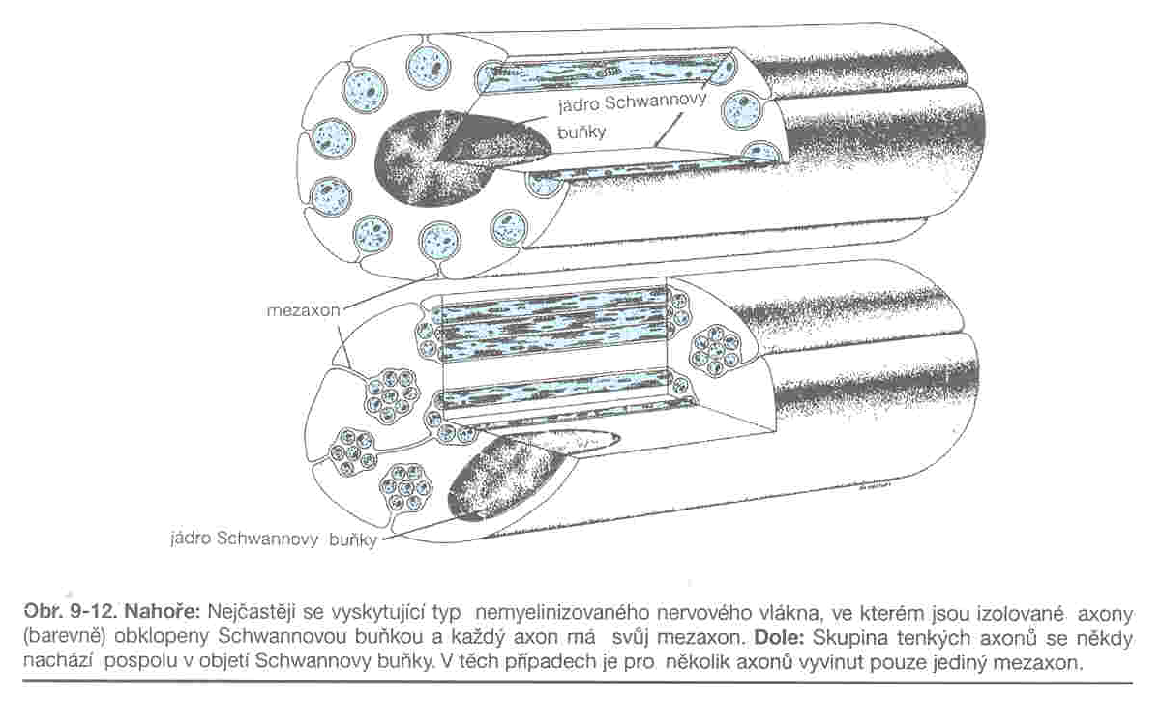
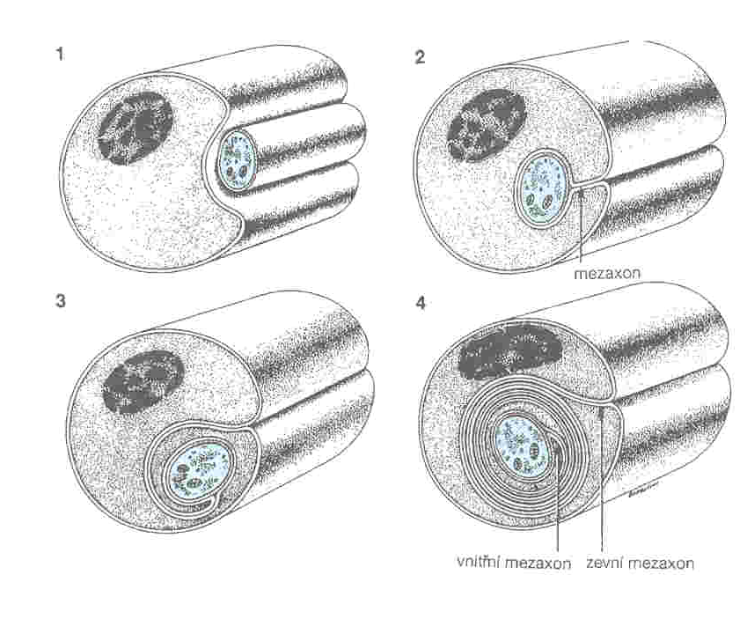
Nervová vlákna
Axony - nervová vlákna – svazky nervových vláken (= nervy v PNS, dráhy v CNS)
Axony mají obaly: V PNS je obalový element Schwannova buňka, v CNS oligodendrocyt
Vlákna mohou být myelinizovaná nebo nemyelinizovaná
Tvorba myelinu v periferním NS

Slide 23
Obaly CNS

Slide 24
Mozkové komory
Dutiny uvnitř mozku, které pokračují v míše jako míšní kanál,
vystlány jednovrstevným epitelem – EPENDYM
I. a II. (postranní) mozkové komory v hemisférách koncového mozku
III. mozková komora v mezimozku
IV. mozková komora v prodloužené míše
III. a IV. komora je spojena úzkým kanálem (ductus Sylvii) pod středním mozkem a mozečkem.

Slide 25
Hematoencefalická bariéra:
Zvláštní způsob uspořádání tkáně na rozhraní krev – nervová tkáň.
Zamezuje vstupu potenciálně škodlivých látek z krve do nervové tkáně.
• Zonulae occludentes v endotelu
• Endotel bez fenestrací
• Málo pinocytárních váčků v endotelových buňkách
• Výběžky astrocytů obklopují cévy
Mozkomíšní mok:
Produkován v tzv. plexus choroideus = záhyby pia mater uvnitř
mozkových komor. vazivo s kapilárami a epitel odvozený od ependymu.
Epitelové buňky produkují vodnatý roztok – mok. Celkem asi 135 ml, obnovuje se, bez buněk, málo proteinů, málo glukózy.
Vstřebávání moku: ve stropu 4. komory jsou tři otvory, které spojují komorový prostor a subarachnoidální prostor – mok se vstřebává do krve.

Slide 26
Horní obrázek:
mozkové komory:
1: první a druhá
3: třetí
4: čtvrtá
5: míšní kanál
Dolní obrázek:
hlavové nervy (římskými číslicemi)
a: čichový lalok
b: koncový mozek
c: pallium
d parietální orgán
e: epifýza
f: mozeček
g: čverohrbolí -střední mozek
h: mícha
i prodloužená mícha
j: Varolův most
k: Sylviův kanál
l: infundibulum mezimozku
m: hypofýza
n: mezimozek – chiasma opticum
o: corpus striatum
epifýza
mozeček
Konc.mozek
Střední mozek
mícha
Čichový lalok
most Varolův
mezimozek
hypofýza
l mezimozek

Slide 27
Hlavové a míšní nervy
I. Nerv čichový (nervus olfactorius) vede vzruchy z čichových receptorů do čichových laloků koncového mozku
II. Nerv zrakový (nervus opticus) vede zrakové nervy přes chiasma opticum do mezimozku
III. Nerv okohybný (nervus oculomotorius) ze středního mozku, obsahuje motorická vlákna okohybných svalů
IV. Nerv kladkový (nervus trochlearis) ze středního mozku, motorická vlákna
Zbývající nervy mají svá jádra uložena v prodloužené míše:
V. Nerv trojklanný (nervus trigeminus) Senzitivní vlákna pro kůži hlavy a zuby, motorická inervace žvýkacích svalů
VI Nerv odtahující (nervus abducens) somatomotorická inervace svalů oka
VII. Nerv lícní (nervus facialis) motorická inervace svalů uší, očních víček a mimických svalů, inervace žláz
VIII. Nerv rovnovážně sluchový (nervus vestibulocochlearis) vjemy ze sluchového a rovnovážného ústrojí
IX. Nerv jazykohltanový (nervus glossopharyngeus) svalovina jazyka, slinné žlázy, podněty ze smyslových buněk jazyka.
X. Nerv bloudivý (nervus vagus ) visceromotorická a viscerosenzitivní inervace vnitřních orgánů. Důležitá součást parasympatického vegetativního nervstva.
XI. Nerv přídatný (nervus accesorius) motorický nerv pro svaly krku a hltanu
XII. Nerv podjazykový (nervus hypoglossus) motorický nerv pro svaly jazyka, vystupuje už z míchy, ale do CNS vstupuje přes lebku.

Slide 28
Míšní nervy
Míšní nervy (31 párů) vystupují z míchy jedním dorzálním a jedním ventrálním kořenem.
Dorzální kořen vede aferentní senzitivní vlákna
Ventrální kořen vede vlákna motorická a vegetativní (pregangliová)

Slide 29
Fylogeneze nervové soustavy
NS rozptýlená (difúzní): bi nebo multipolární buňky, např. houby, láčkovci.
NS kruhová: paprsčitě souměrní živočichové, kruhový nerv a případně podélné větve, např. medúzy.
NS gangliová: kumulace nervových buněk do uzlin – ganglií a rozdělení na centrální a periferní nervový systém. Souvisí s cefalizací, např. ploštěnci.
NS žebříčková (typ gangliové soustavy) vyskytuje se v různých modifikacích, významná u kroužkovců, později splýváním párů segmentálních uzlin i jejich spojek - konektiv a vzniká břišní nervová páska.
Postupné koncentrování nervových buněk do jedné nebo několika málo uzlin (center) funkčně i anatomicky úzce spojeno se soustavou žláz s vnitřní sekrecí.

Slide 31
Použitá literatura, zdroje obrázků. tučně – doporučená literatura pro studium
Junqueira L. C., Carneiro J., Kelley L.R.: Základy Histologie, překlad, 7 vydání. H&H, 1997
Lűllmann-Rauch R.: Histologie, překlad , 3. vydání, Grada, 2012
Martínek J., Vacek Z.: Histologický atlas, Grada Publishing, 2013
http://www.sci.muni.cz/ptacek/
Nečas a kol.: Obecná biologie, H&H, 2000
Kerr J. B.: Atlas of Functional Histology, Mosby 1999
Wolf J.: Histologie, SZN Praha 1966
Tichý F a kol.: Histologie: mikroskopická anatomie, VFU Brno, 2004
http://www.emc.maricopa.edu/faculty/farabee/BIOBK/BioBookcircSYS.html
http://rocek.gli.cas.cz/Courses/courses.htm

